Slide 1
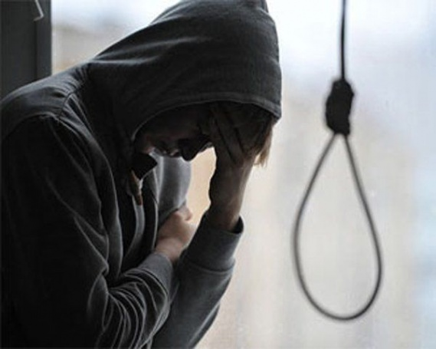
Как уберечь детей от суицида?

Slide 2
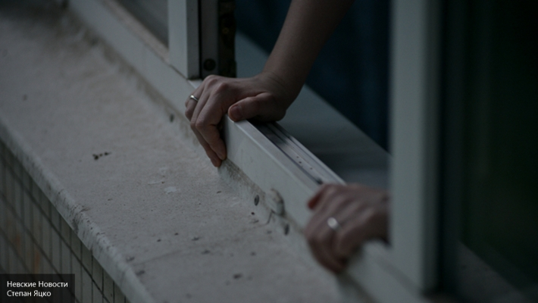
Игра в самоубийство: как устроены "группы смерти"

Slide 3
Группы смерти
Оказалось, что буквально под носом у ничего не подозревающих родителей может разворачиваться настоящая смертельная игра, итог которой - самоубийство ребенка. Не имея желания, а иногда и возможности поделиться своими переживаниями со старшим поколением, подростки романтизируют смерть, делая из неё своеобразное «последнее приключение», о котором они готовы рассказать только своим сетевым товарищам.

Slide 4
Игра в суицид
По данным, приводимым изданием «Новая газета», из 130 молодых людей, покончивших жизнь самоубийством за последние полгода по всей России, около 80 состояли в этих «группах смерти» и готовились к тому, чтобы сознательно лишить себя жизни, действуя по чьей-то указке.
Государство приступило к полномасштабной кампании по блокировке в соцсетях групп, посвященных самоубийствам, участниками которых в основном являются подростки.

Slide 5
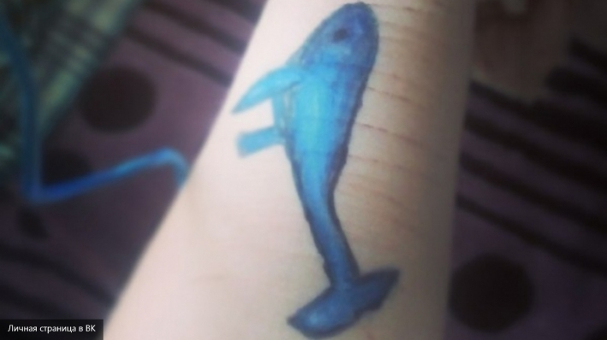
во «ВКонтакте» действует большое количество групп, воспитывающих смертников. Журналисты и эксперты уже прозвали их «китовыми» группами, поскольку в их названиях присутствует слово «кит»: «Киты плывут вверх», «Море китов», «Космический кит» и т. д.Выглядит это как групповая игра, в которой финальный ход участника — это самоубийство тем способом, в то время и в том месте, которое назначит гуру (админ группы) после приглашения в скайп.

Slide 6
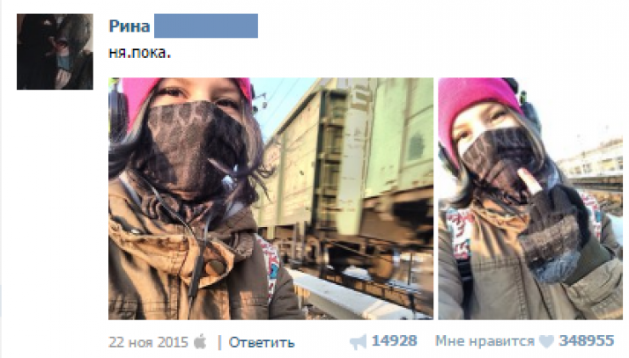
История опасного абсурда
По мнению пользователей социальных сетей, массовую популярность среди подростков «группы смерти» приобрели после гибели школьницы Рины К., которая покончила с собой на железнодорожном полотне, написав в одном из своих профилей «Ня.Пока», перед тем, как пойти на роковой шаг.

Slide 7
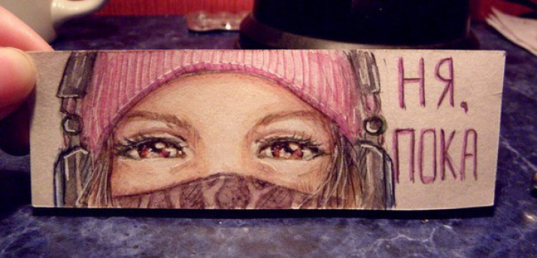
История опасного абсурда
Из простой жительницы Уссурийска несчастная превратилась в своеобразный образ, в кумира для подростков, одержимых темой смерти и суицида. Они рисуют её, делают мультяшные картинки с ней (порой страшные и оскорбительные), активно используют хештег #няпока на своих страницах.

Slide 8
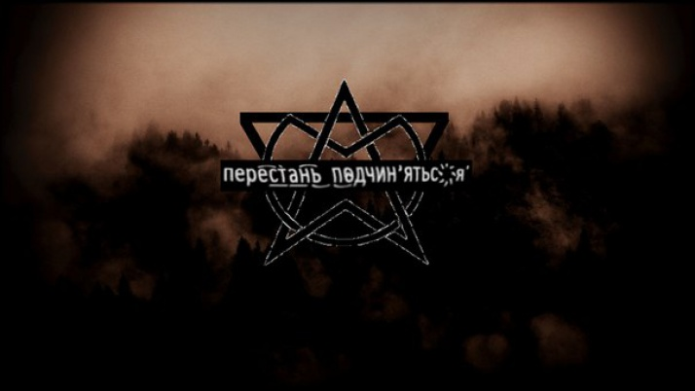
Группы смерти
В закрытых сообществах, используя многочисленные шифры и символы, чтобы не попасться родителям и непричастным людям, они обсуждают друг с другом темы и способы самоубийства, а иногда, вдохновленные историями о лучшей загробной жизни, решаются на то, чтобы добровольно лишить себя жизни. Таких групп в ВКонтакте сейчас тысячи, количество подписчиков в них варьируется от десятков до десятков тысяч. Найти их можно по специальным опознавательным знакам из современных сетевых страшилок.

Slide 9
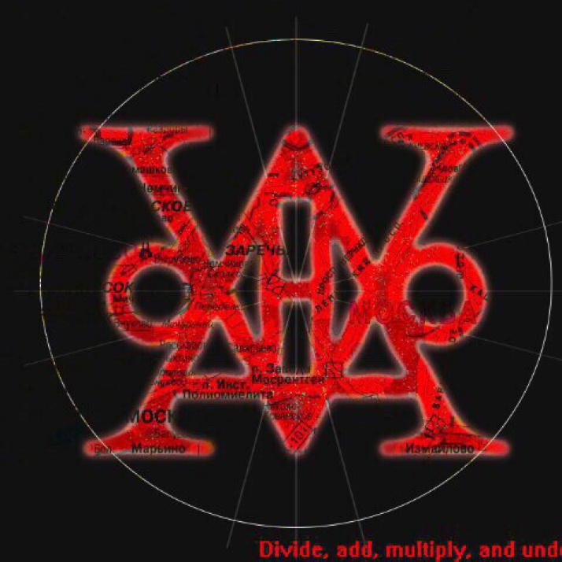
Хештэги
Попадая в подобные группы, вы сразу же оказываетесь вовлечены в паутину сложных хештегов типа #f57 #тихийдом #морекитов и прочего. Эти три явления связаны друг с другом только опосредованно. А если точнее, то вся идеология «групп смерти» - это просто мешанина из интернет-страшилок, слитых воедино очень странным образом.

Slide 10
Правила игры
Участники получают кодовые имена и выполняют задания, придуманные организаторами. В данном же случае речь идёт о более жестоких вещах, таких, как порезанные руки, постановочные видео с собственным самоубийством (не настоящим), выпитые таблетки снотворного или даже предсмертные фотографии.

Slide 11
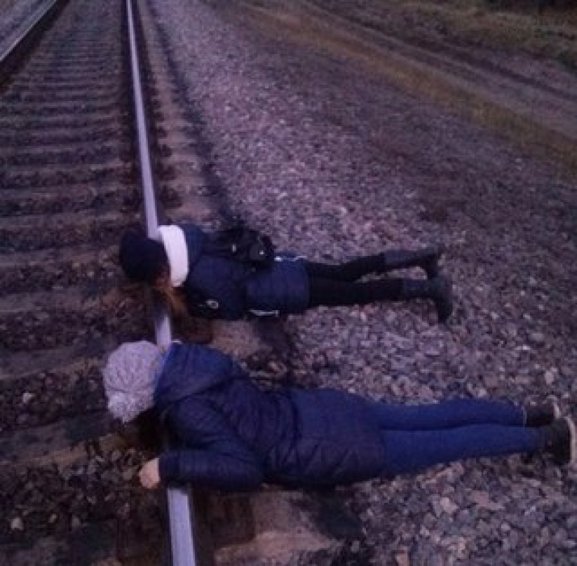

Slide 12
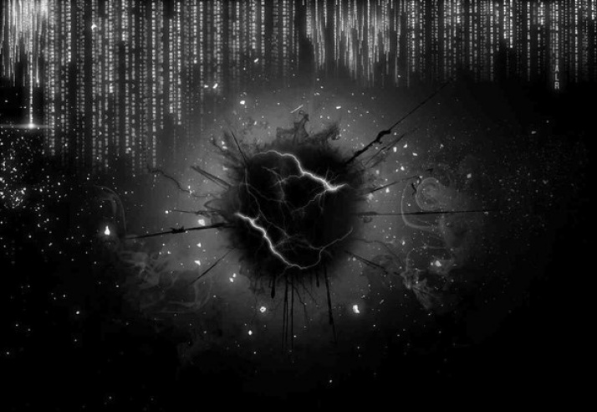
«Тихий дом»
Основная концепция данного «верования», навеянного художественным рассказом анонимного пользователя, если предельно упростить, заключается в том, что в недрах Сети существует «глубинный интернет», содержащий различную страшную для человеческого сознания информацию. Чем глубже погружаешься в Сеть - тем больше соприкасаешься с мистическим миром, где цифры, формы и смыслы теряют своё значение. Самый нижний слой – тот самый «Тихий дом», куда, согласно данной концепции, уходят души мёртвых и уже не возвращаются.

Slide 13
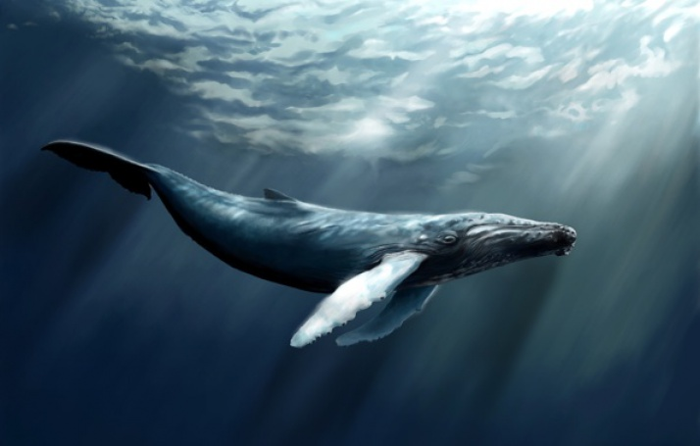
«Море китов»
Таких групп сейчас в интернете несколько, и все они имеют депрессивную направленность. Кит здесь представлен как мудрое и величественное животное, которое, тем не менее, бесконечно одинок, и порой, не вынося терзающей душу грусти, выбрасывается на берег.

Slide 14
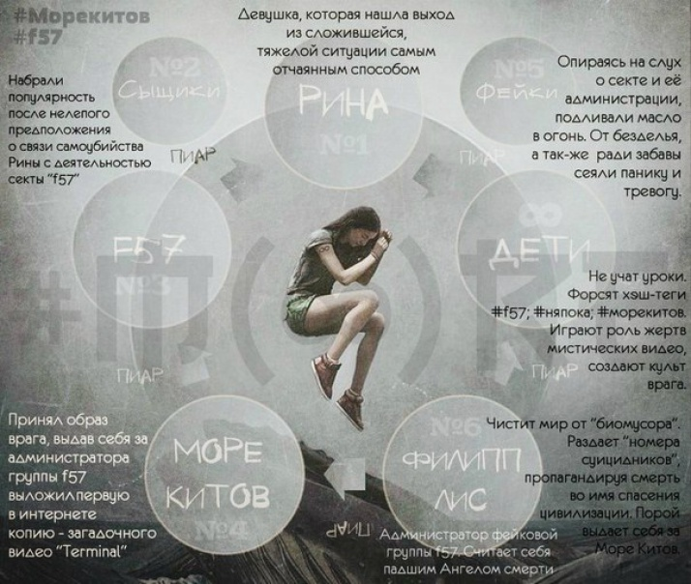

Slide 15
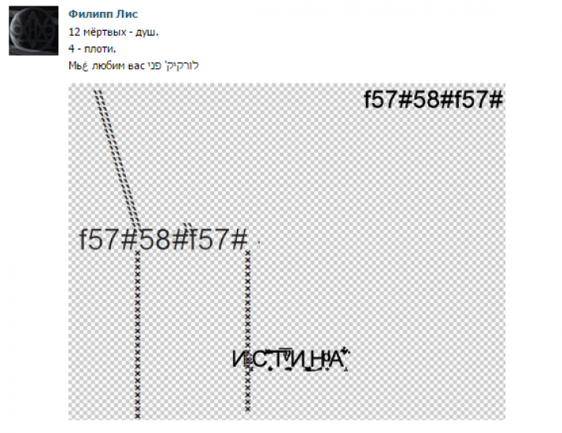
Смертельные хештеги
Странные хештеги #f57, #f53 и им подобные среди подростков и любителей сетевых мистификаций считаются строками из Библии, содержащими «все библейские смерти» (что бы это ни значило). Есть также версия, что это номера психических расстройств по МКБ-10 (Медицинская классификация болезней), но это маловероятно, так как под номером F57 идёт послеродовая депрессия, которая едва ли соотносится с данной темой.

Slide 16
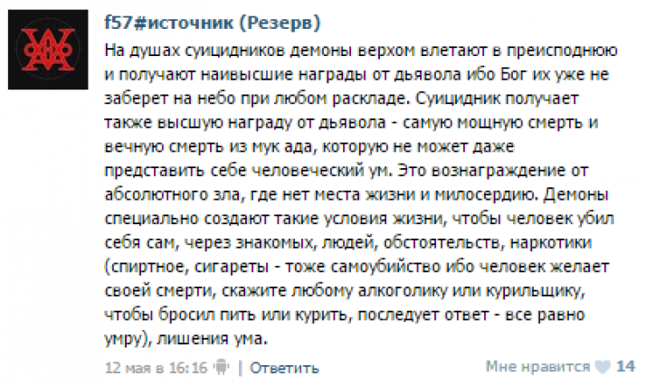
Примеры публикаций

Slide 17
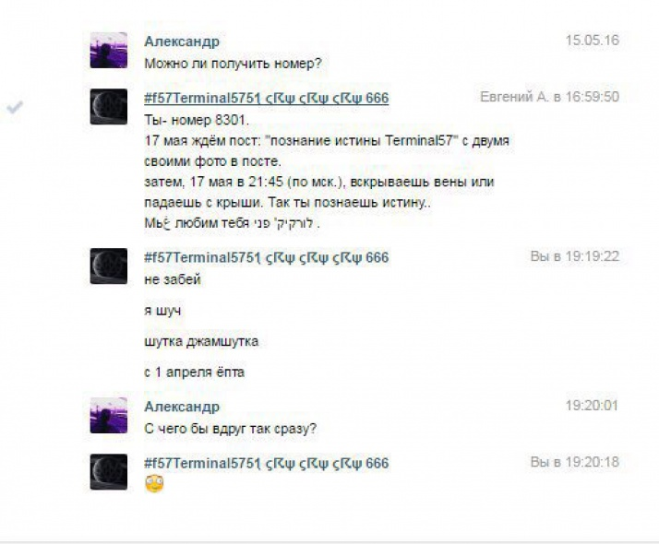

Slide 18

"Тебя поставили на счётчик"
Перейдя на сомнительный сайт после прочтения очередной страшной истории Вконтакте, вы окажетесь на жутковатой странице, где есть только очередной околомистический символ, леденящая душу песня и подозрительный счётчик, который показывает обратный отсчёт, начиная с 70 дней. Каким-то образом он привязан к вашему IP, так что, когда вы вновь зайдёте на эту страницу, он будет продолжать отсчитывать дни. Чтобы понять, что это такое, придётся зайти в указанную группу в ВК, где и начнётся «игра», согласно которой на табл именно столько суток, сколько тебе осталось жить.

Slide 19
Мнение участников
«Когда ты попадаешь туда, тебя почти сразу же ставят перед выбором: смерть или жизнь. У многих есть номера, которые им дают администраторы, потом на их страницах или в группе появляются зашифрованные фразы или задания, которые надо выполнять. Смысл игры – смерть, точнее медленное умирание. Если сделать всё последовательно и правильно, подготовиться как следует, то сделать последний шаг будет нетрудно, а после смерти тебе будет хорошо. Так они считают. Администраторы сидят обычно с фейков, никаких имён и лиц. Участники - люди из самых разных городов. Там, куда я попала, люди «кучковались», создавая отдельные обсуждения для каждого города. Был там и Нижний Новгород, количество участников из нашего города порядка 15 человек. К тому моменту, как я там оказалась, я уже встала «на счётчик» по всем канонам книги "50 дней до моего самоубийства". Из 50 положенных мне дней у меня осталось всего 23»

Slide 20
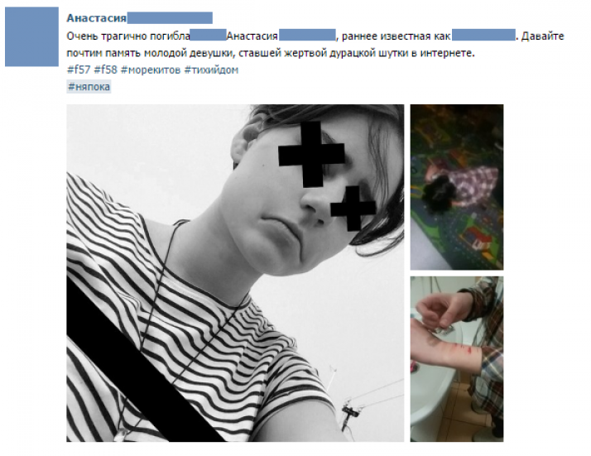

Slide 21
На что следует обратить внимание!!!
Подросток не высыпается, даже если рано ложится спать – проследите, спит ли он в ранние утренние часы.
Рисует китов, бабочек, единорогов
Состоит в группах, содержащих в названии следующее: «Киты плывут вверх», «Разбуди меня в 4.20», f57, f58, «Тихий дом», «Рина», «Няпока», «Море китов», «50 дней до моего…»,
Хэштеги: домкитов, млечныйпуть, 150звезд, хочувигру
Закрыл Вконтакте доступ к подробной информации, в переписке с друзьями(на личной стене) есть фразы «разбуди меня в 4.20», «я в игре». И совсем уже страшно, если появляются цифры, начиная от 50 и меньше.
Переписывается в вайбере (и др. мессенджерах с незнакомыми людьми, которые дают странные распоряжения)

